Slide 1
Wo fingi Infos?
Viele Fragen, ein Anlass:
Wär leitet wo?
Weli Stuefene gits?
Infoanlass 2019
Wo isch schowider …?
23. März
14.00 Uhr
Pfadiheim Lyss
Was macht d Pfadi Aarewacht Lyss?
Wo chamesech aamäude?
Alternativer Treffpunkt: 10min vorher, Pausenplatz Kirchenfeldschulhaus

Slide 2
Infoanlass 2019
Pfadi Aarewacht Lyss, Schüpfen und Umgebung

Slide 3
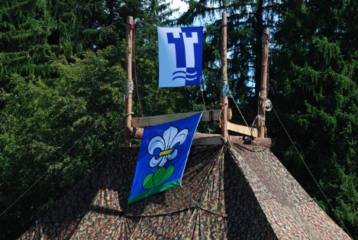
Agenda
Unser Verein
Treffpunkte
Anlässe und Kosten
Informationsquellen
Unsere Stufen
Partner und Leiter- ausbildung
Aarewacht - Shop
Fragerunde

Slide 4
Die Pfadi
Bezirk Sense Seeland
Pfadi Kanton Bern
Pfadibewegung Schweiz
WAGGGS / WOSM

Slide 5
Unser Verein
Stufenleitung
Abteilungsleitung
Aarewachtrat
Abteilungsrat

Slide 6
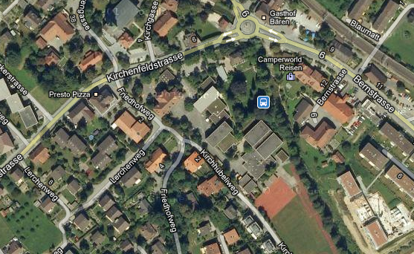
Treffpunkte
Pfadiheim Lyss
Elternabende
Infoanlässe
Aktivitäten
Lager
Waldweihnacht

Slide 7
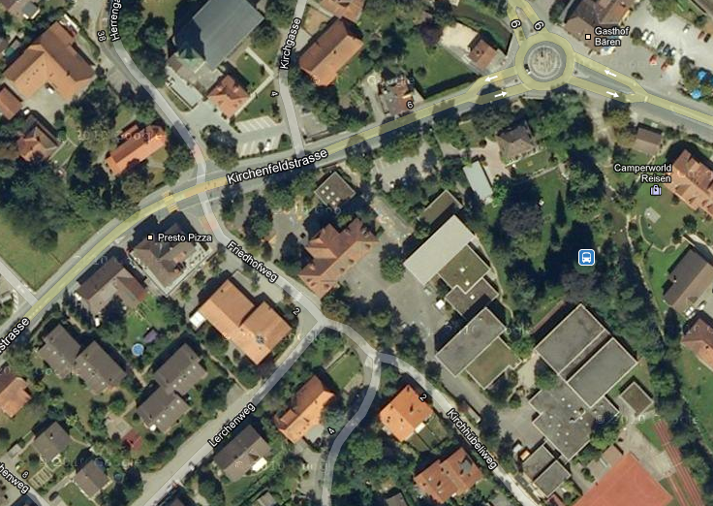
Treffpunkte
Kirchenfeldschulhaus
Aktivitäten am Samstag
Waldweihnacht

Slide 8
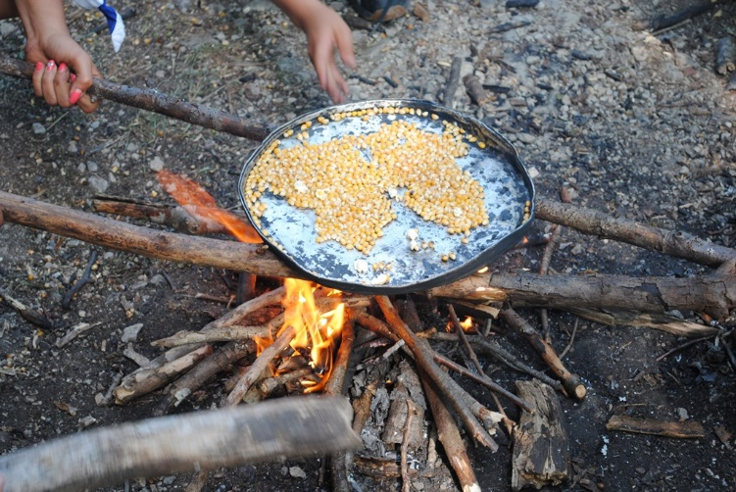
Treffpunkte
Sieberhuus
Sonnhalde
MatMag
Waldhaus
Pfadiheim Schüpfen
Sportzentrum Grien
Monopolyplatz

Slide 9
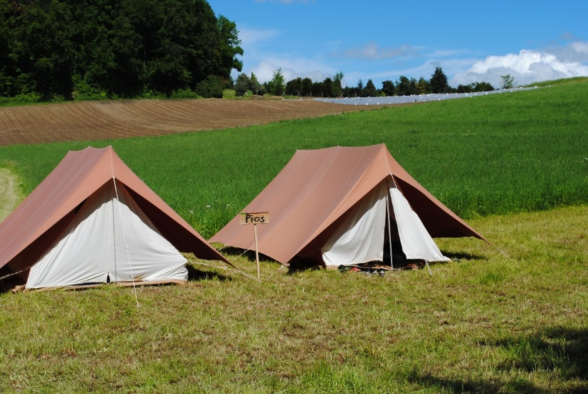
Anlässe und Kosten
Kantonal / National
Abteilungsanlässe
Stufenanlässe / Aktivitäten
CHF 75 pro Jahr zzgl. Lagerkosten
Pfingstlager CHF 50 – 150
Sommerlager CHF 200 - 400

Slide 10
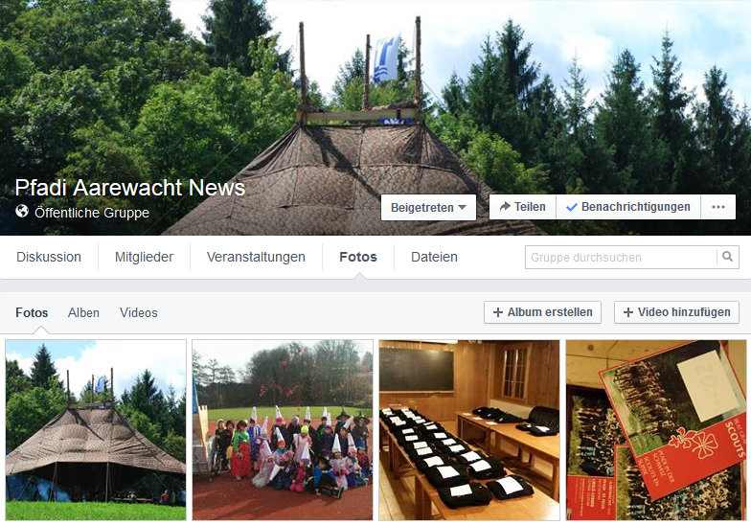
Informationsquellen
Homepage: www.aarewacht.ch
facebook: Pfadi Aarewacht News
Ahoi
Stufenleiter

Slide 11
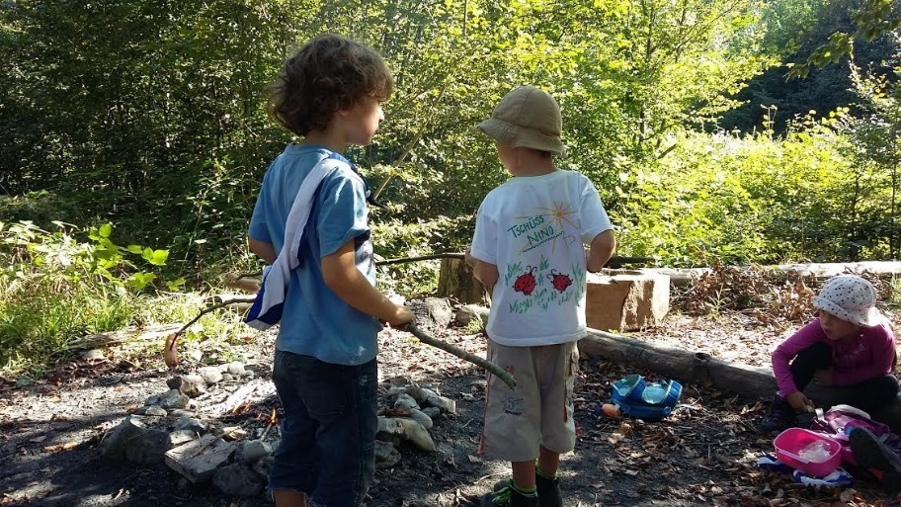
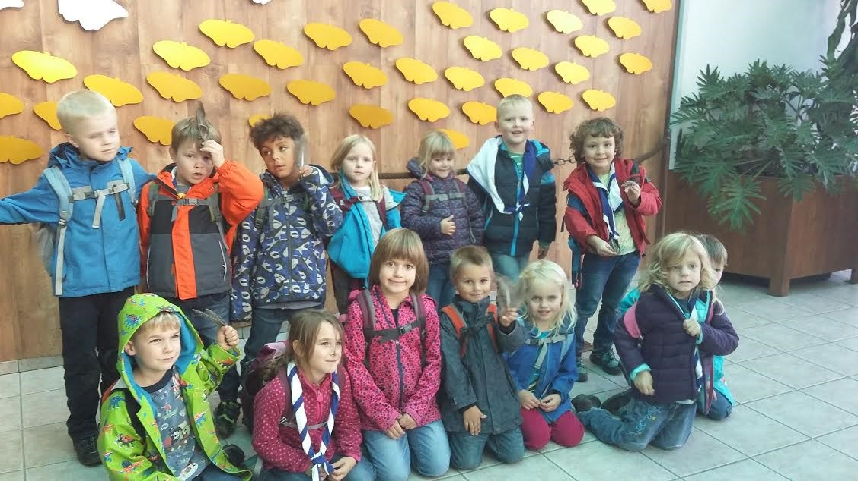
Biberstufe
Kindergarten – 1. Klasse
Aktivitäten am Samstag

Slide 12
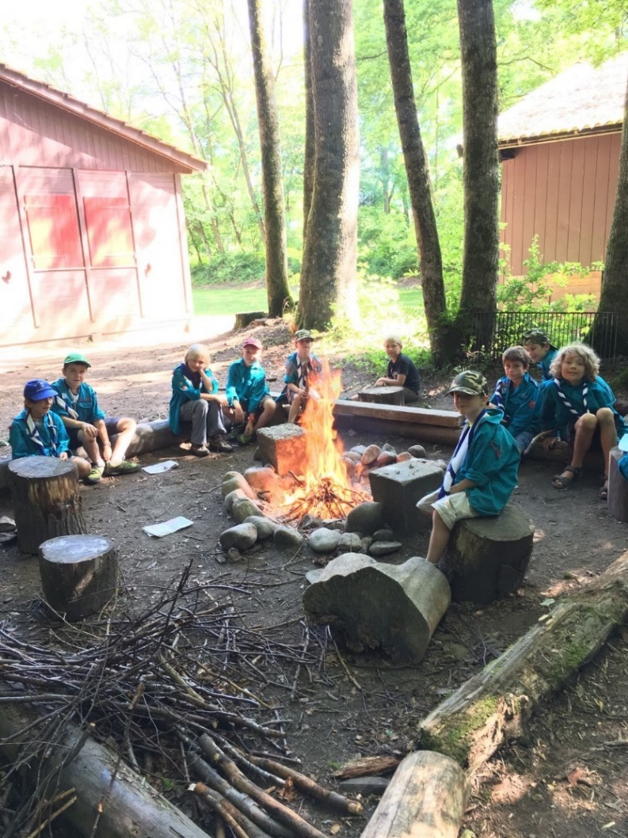
Wolfsstufe
1. – 5. Klasse
Aktivitäten am Samstag
Hauslager
Messer- & Feuerprüfung

Slide 13
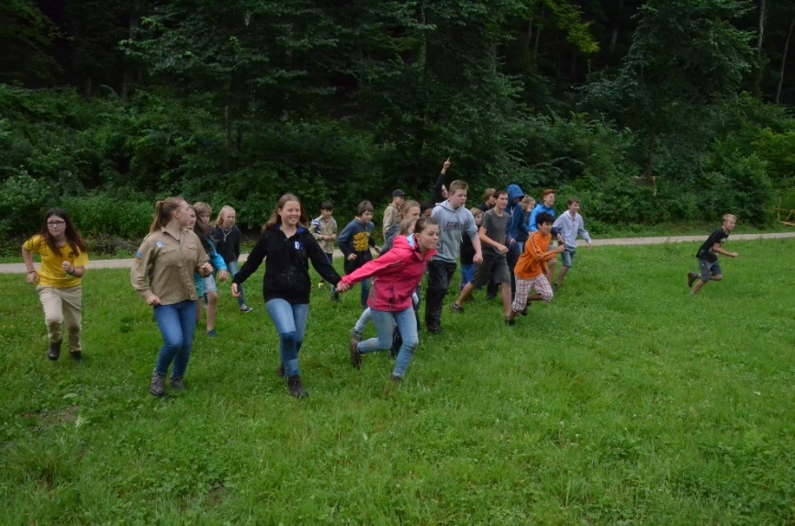
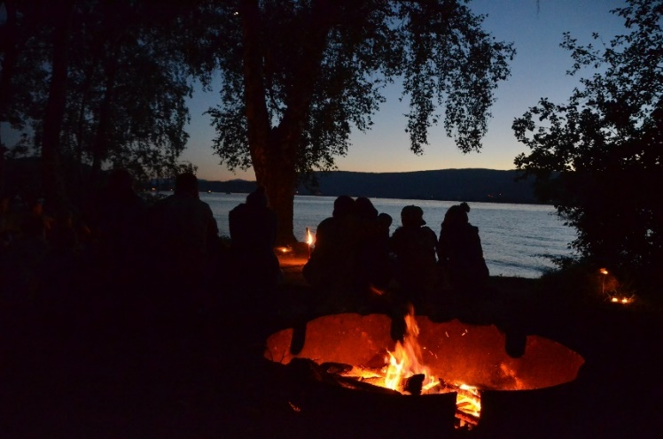
Pfadistufe
5. – 9. Klasse
Aktivitäten am Samstag
Fähnliaktivitäten
Zeltlager
Weekends
Etappenprüfungen

Slide 14
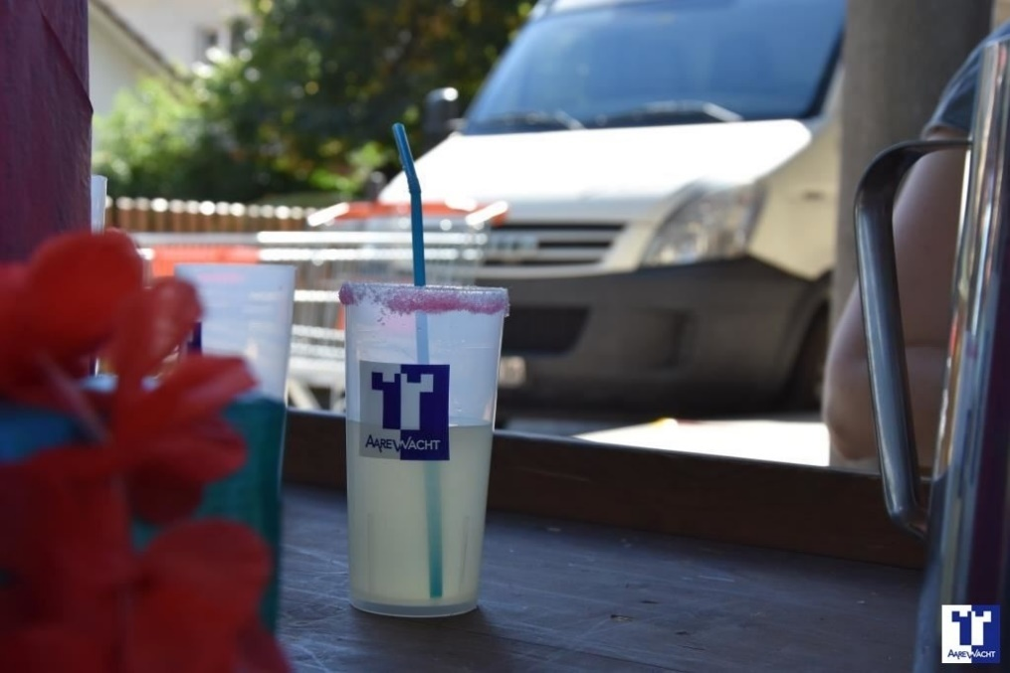
Piostufe
9. Klasse – 16 Jahre
Gruppenaktivitäten
Eigenes Lager
Vorbereitung Leiter

Slide 15
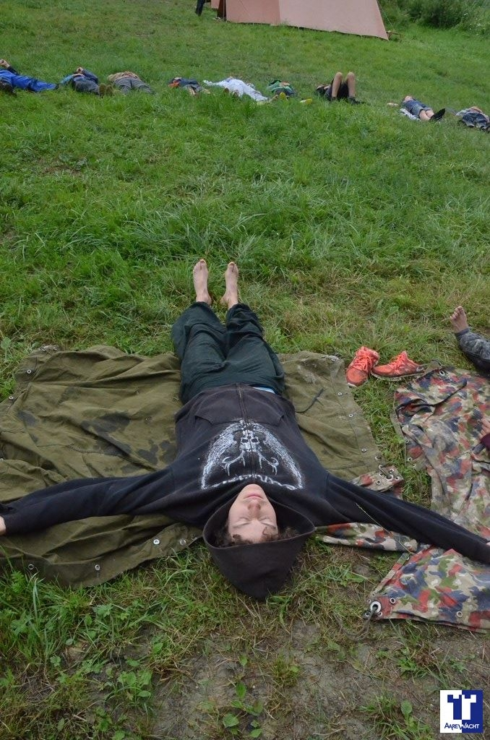
Roverstufe
Ab 17 Jahren
Roverstamm
Lager
Leiter oder sonstiges Ämtli
Bezirksanlässe

Slide 16
Unsere Partner
Jugend und Sport (J+S)
Ausbildung
Finanzierung
Voilà Bern
Ausbildung
Finanzierung
Lotteriefonds Kanton Bern (LoFo)
Finanzierung

Slide 17
Leiterausbildung
Diverse Vorbereitungskurse (LPK, Futura- kurs)
J+S - Kurse (Basis- und Aufbaukurs)
weiterführende Kurse (Panoramakurs, AL - Kurs, Spektrumkurs, Gilwell)

Slide 18
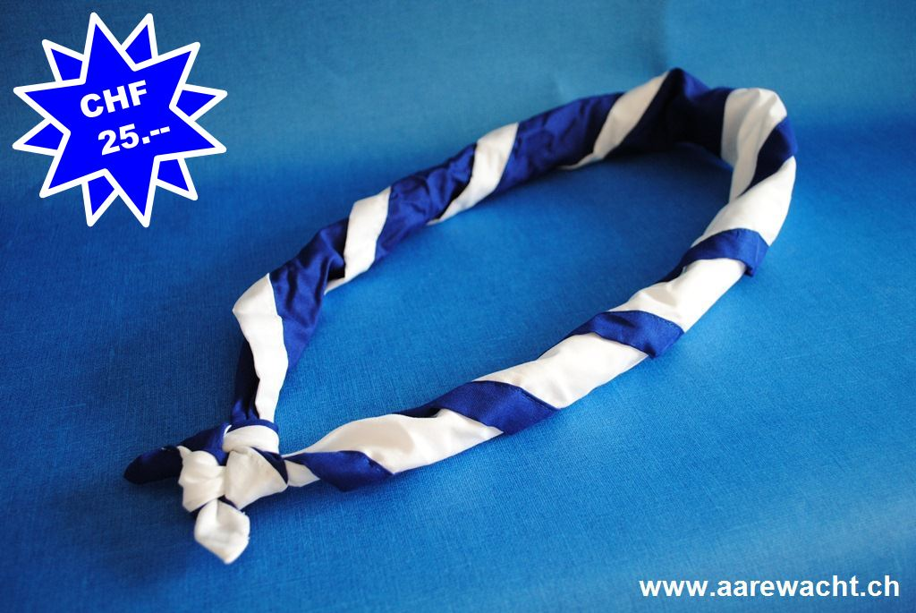
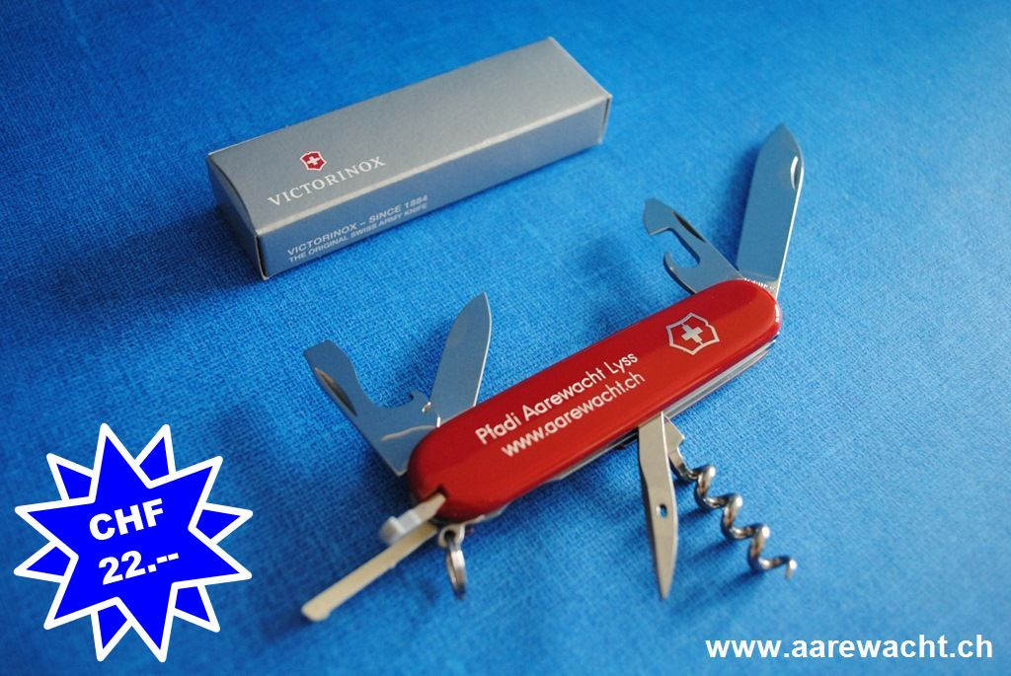
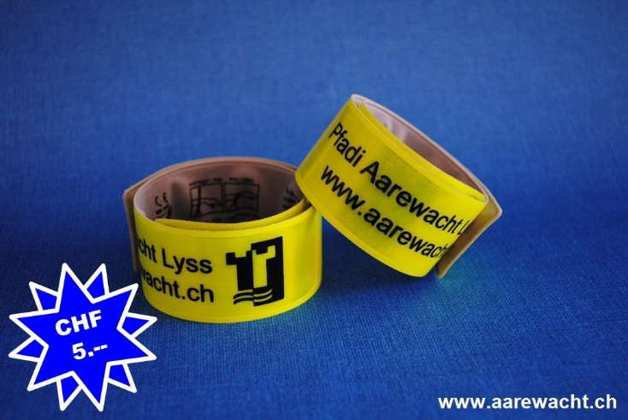
Aarewacht - Shop
www.aarewacht.ch/shop

Slide 19
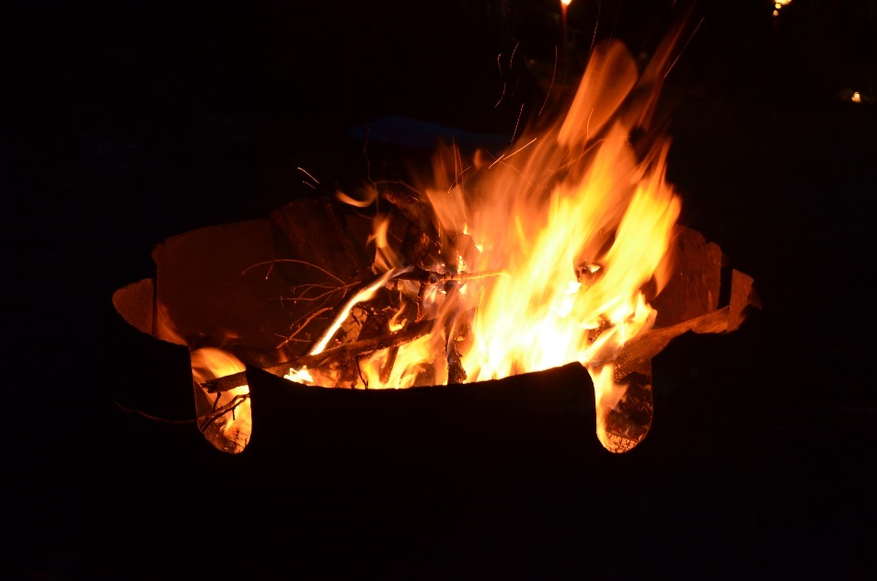
Nächste Aktivitäten
Alle Stufen am: 27. April, 11. Mai
Pfi-La vom 8.-10 Juni
Stufentreff: 25. Mai

Slide 20
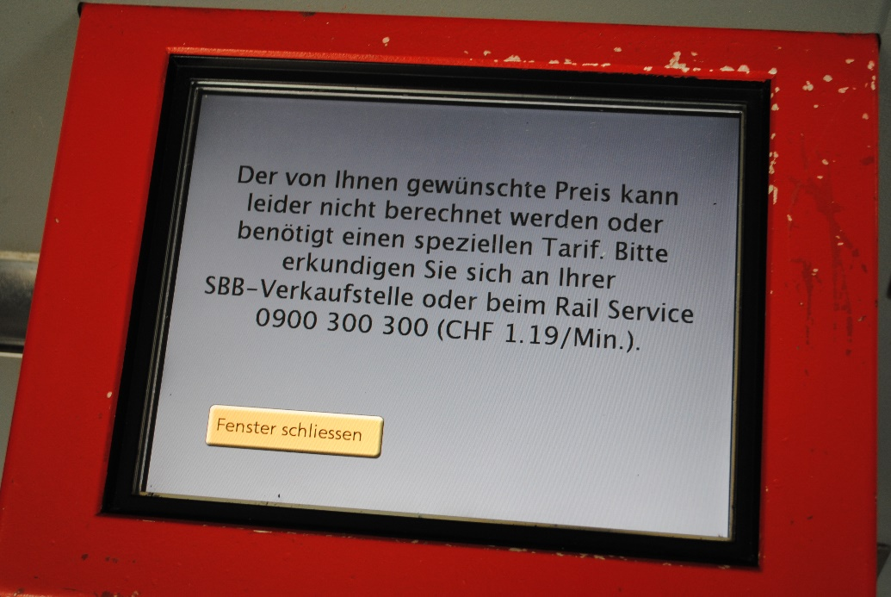
Fragerunde

